Slide 1
Презентація учениці 7(11)Б класу з історії України
Одеського НВк№13
Бургелі Наталаії на тему
“Шістдесятники”

Slide 2
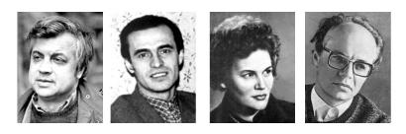
Хто такі шістдесятники?
ШЕСТИДЕСЯТНИКИ — учасники руху за оновлення радянського суспільства 60-х років. Об'єднували переважно творчу молодь, яка найактивніше прилучалася до громадсько-політичного життя і культурного відродження в період десталінізації і хрущовської "відлиги". " Шестидесятники" шукали нових форм творчості, нового осмислення національного досвіду в рамках тоталітарної системи.

Slide 3
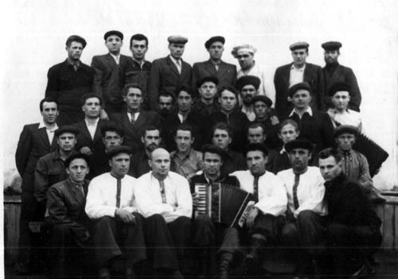
Шістдесятники розвинули активну культурницьку діяльність, яка виходила за межі офіціозу: влаштовували неформальні літературні читання та художні виставки, вечори пам'яті репресованих митців, ставили замовчувані театральні п'єси, складали петиції на захист української культури. Організовані у 1960 р. Клуб творчої молоді в Києві та в 1962 р. клуб «Пролісок» у Львові стали справжніми осередками альтернативної національної культури. Шістдесятники відновили традиції класичної дореволюційної інтелігенції, якій були притаманні прагнення до духовної незалежності, політична відчуженість, ідеали громадянського суспільства та служіння народові.

Slide 4
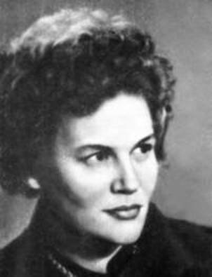
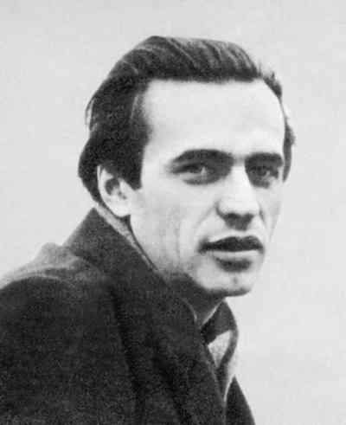
Першими речниками шістдесятників в Україні були
Ліна Костенко
й автор гостро-публіцистичних поезій, спрямованих протирусифікації й національного поневолення України,
Василь Симоненко.

Slide 5
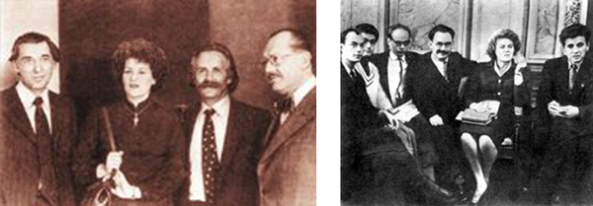
Українські митці-шістдесятники своїми творами і активною громадською діяльністю намагалися відроджувати національну свідомість, боролися за збереження української мови та культури, сприяли демократизації суспільно-політичного життя в республіці. Формування світогляду. Шістдесятників відбувалося під впливом гуманістичної культури Заходу, ознайомлення з якою сприяло зростанню зацікавлення до надбань власної культури, історії та традицій українського народу. Шістдесятники у своїх творах намагалися говорити про реальні проблеми життя, болючі питання, замовчувані у часи сталінізму і які хвилювали тогочасне українське суспільство.

Slide 6
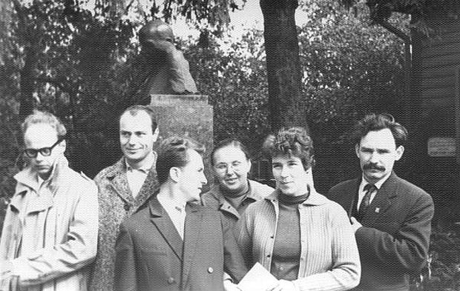
У 60-х pp. відбувся перегляд морально-етичних цінностей у житті та літературі, загострилося питання правди та історичної пам'яті. Свій варіант зведення рахунків із несправедливим минулим і сучасністю запропонував М. Стельмах у романі «Правда і кривда». Він одним із перших в УРСР звернувся до забороненої теми — голодомору 1932—1933 pp. та сталінських репресій («Дума про тебе», «Чотири броди»), хоча повністю розкрити її з огляду на тогочасну цензуру йому не вдалось.

Slide 7
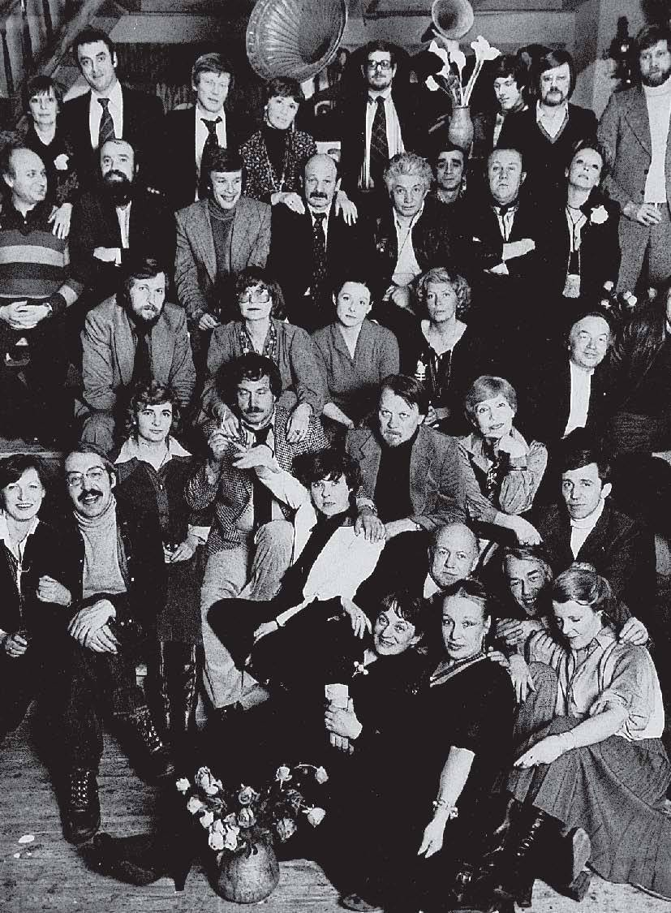
Із 1963 розпочалася хвиля ідеологічних звинувачень на адресу Шістдесятників, насамперед у націоналізмі. Влада розгорнула кампанію цькування Шістдесятників у пресі, на засіданнях спілок та різноманітних зібраннях. Партійні та карні органи забороняли, а потім і розганяли літературно-мистецькі зустрічі та творчі вечори Шістдесятників, закривали клуби творчої молоді. Поступово більшість Шістдесятників була позбавлена можливості видавати свої твори, їх звільняли з роботи, проти них влаштовувалися провокації.

Slide 8
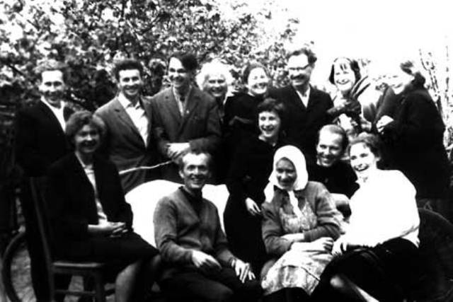
Деякі шістдесятники під тиском влади пристосувалися до нових умов і перейшли на офіційні позиції. Проте більшість Шістдесятників не змирилася і мужньо відстоювала свої переконання, їхні твори продовжували з'являтися у самвидаві, та вже замість суто культурологічних проблем усе частіше аналізувалися питання суспільно-політичного життя, зокрема колоніального становища республіки у складі СРСР та необхідності створення організованого визвольного руху.

